Slide 1
Свойства конструкционных материалов
Урок технологии 6 класс
Учитель высшей категории Титов Ю.Н

Slide 2
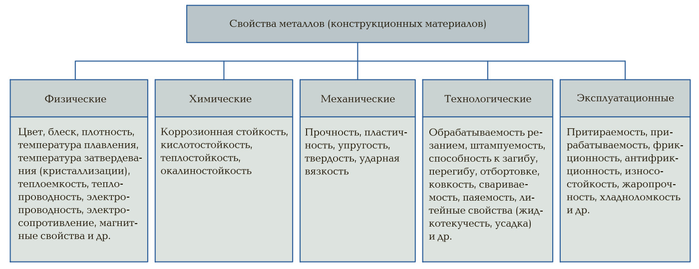
Виды свойств конструкционных материалов

Slide 3
Механические свойства Конструкционных материалов(древесины)

Slide 4
Физические свойства конструкционных материалов

Slide 5
Технологические свойства древесины

Slide 6
Практическая работа
Исследование плотности древесины
1. Получите у учителя образцы сухой древесины, измерьте их длину а, ширину б, толщину в и вычислите их объём V (см³). Результаты запишите в таблицу в рабочей тетради.
2. Взвесьте образцы и запишите их массу m в таблицу.
3. По формуле определите плотность древесины ρ.
Порода дерева | Длина, см | Ширина, см | Высота, см | Объём, см³
Береза | 5,4 | 3,4 | 4,3 | 78,948
Осина | 5,3 | 3,2 | 4,0 | 67,84
Сосна | 5,6 | 3,3 | 4,9 | 90,552
Лиственница | 5,5 | 3,3 | 4,4 | 79,86
Дуб | 5,7 | 3,2 | 4,6 | 83,904

